Slide 1
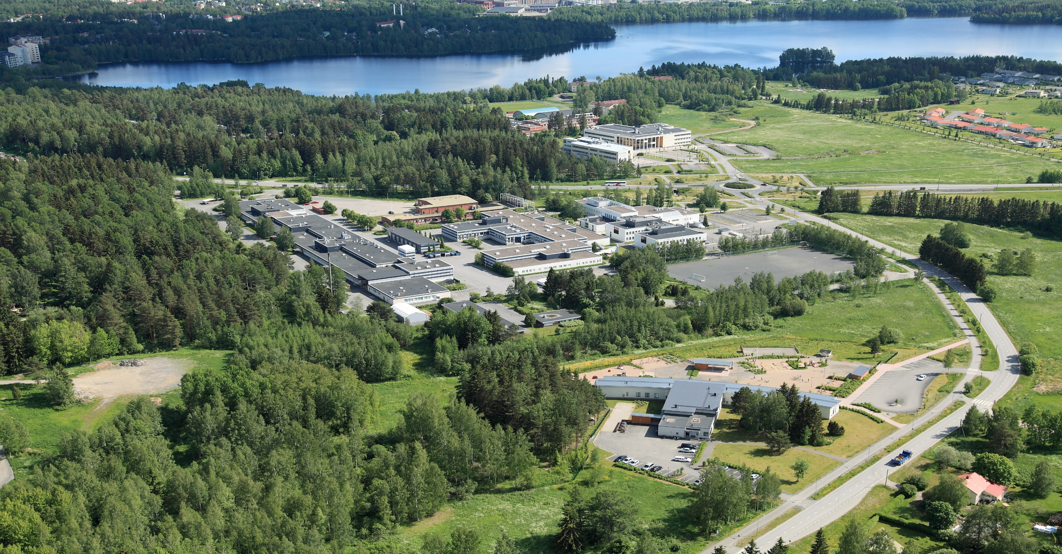
Valkeakosken ammattiopisto
Vanhankyläntie 2 37630 VALKEAKOSKI

Slide 2
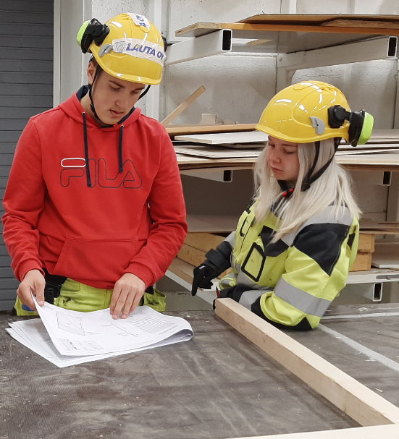
Koulutustarjonta yhteishaku 2021
Autoalan pt, ajoneuvoasentaja
Hius- ja kauneudenhoitoalan pt, kampaaja, parturi, kosmetologi, kosmetiikkaneuvoja
Kone- ja tuotantotekniikan pt, koneasentaja, koneistaja, levyseppähitsaaja
Liiketoiminnan pt, merkonomi, kansainvälisen kaupan merkonomi
Pintakäsittelyalan pt, maalari
Prosessiteollisuuden pt, prosessinhoitaja
Rakennusalan pt, talonrakentaja
Ravintola- ja catering-alan pt, kokki
Sosiaali- ja terveysalan pt, lähihoitaja
Sähkö- ja automaatioalan pt, automaatioasentaja, sähköasentaja
soveltuvuuskoe 22.4.2021
Talotekniikan pt, putkiasentaja
Tieto- ja viestintätekniikan pt, IT-tukihenkilö
VALMA – Ammatillisen koulutuksen valmentava koulutus
Hakuaika 23.2.23.3.2021 Opintopolku.fi

Slide 3
Miksi Valkeakosken ammattiopisto?
Sujuvat liikenneyhteydet Lempäälästä
Joka päivä aamupuuro ja oman keittiön valmistama lounas
Monenlaisia uudistettuja oppimisympäristöjä mm. autohuolto, kauneushoitola ja kampaamo työelämän oppimisympäristöjen rinnalla
Opiskelija- ja tutortoiminta, mahdollisuus vaikuttaa oppilaitoksen toimintaan
Kilpailutoiminta, mm. Taitaja-ammattitaidon SM-kilpailut
Kansainvälinen vaihto, mm. Saksa, Viro, Espanja, Italia
Voit opiskella ammattiin ja ylioppilaaksi
Hyvät jatko-opinto mahdollisuudet

Slide 4
Väyläopinnot ammattikorkeakouluun
Kun opintoihin sisällyttää 30 opintopistettä HAMKin opintoja, niin pääsee suoraan HAMKin opiskelijaksi, ilman pääsykoetta.
Liiketoiminnan perustutkinto, kansainvälisen kaupan merkonomi ja Hämeen ammattikorkeakoulun International Business koulutus.
Sähkö- ja automaatioalan perustutkinto, automaatioasentaja ja Hämeen ammattikorkeakoulun Sähkö- ja automaatiotekniikan insinööri koulutus.
Tieto- ja viestintätekniikan perustutkinto ja HAMK Riihimäen kampus tieto- ja viestintätekniikka, insinööri koulutus.

Slide 5
Hakeutumisvaiheessa
Miettikää yhdessä nuoren vahvuuksia.
Tue nuoren omia valintoja, kiinnostus alaan motivoi opiskelemaan. Keskustelkaa yhdessä, mitä alan työ käytännössä on.
Kaikkia väyliä pitkin pääsee eteenpäin.
Opintojen aikana
Mieti, miten puhut työstä ja työn tekemisestä.
Ole kiinnostunut opinnoista ja kannusta nuorta.
Muista
Kaikki oppiminen kerryttää elämässä tarvittavaa osaamista.
Ruoki unelmia ja uskoa tulevaisuuteen.
Haparointikin on välillä ok.

Slide 6
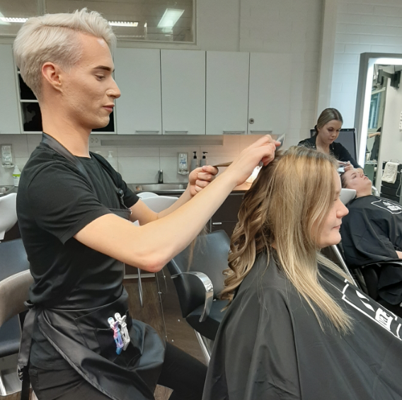
Lisätietoa hakeutumiseen
vaao.fi/yhteishaku
PowerPoint esittely yhteishaun perustutkinnoista
Painettu ja sähköinen Yhteishaku 2021 opas
Tulossa videot tutkintoaloista vuoden 2020 aikana
Ota yhteyttä!
Opinto-ohjaaja Hannele Valtonen, 044 706 1109
Opinto-ohjaaja Minna Mäki, 044 906 0452
etunimi.sukunimi@vaao.fi

